Slide 1
Our Major H3SE Risks
Safety Training for New Recruits
Module TCG 2.1

Slide 2
Die großen H3SE-Risiken
H3SE-Integrationskit
Modul TCG 2.1

Slide 3
Ziele des Moduls
Am Ende dieses Moduls:
Können Sie erklären, was H3SE ist
Kennen Sie die großen Risikobereiche, die für Total spezifisch sind
Kennen Sie die Elemente, um unsere H3SE-Ergebnisse zu bewerten und können insbesondere erklären, was das TRIR ist und wozu es dient.

Slide 4
H3SE – Bereiche
Gesundheit („Health“)
Gesellschaftlich („societal“)
H3SE
Sicherheit („Safety“)
Umwelt („Environment“)
Gefahrenabwehr
Weitere Bereiche können damit verbunden werden
  Manchmal z. B. Qualität ➔ Akronym HSEQ oder H3SEQ

Slide 5


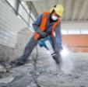
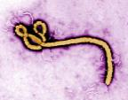
GESUNDHEIT
Chemische Gefahren
Physische/ergonomische Risiken
Biologische Risiken
Psychosoziale Risiken
Notes:
Chemische Gefahren:
Bestimmte Substanzen verursachen schwere oder sogar tödliche Krankheiten
Das Risiko kann auf dem Standort bestehen oder durch Emissionen (sanitäre Auswirkung) oder den Verkauf von Produkten vom Standort ausgehen
Das Risiko kann mit Verzögerung eintreten (5 bis 30 Jahre nach dem Kontakt mit den Substanzen)
Physische/ergonomische Risiken: Bestimmte sich wiederholende Arbeiten, Lärm und Strahlung, verursachen langfristig ebenfalls Krankheiten
Biologische Risiken:
Durch unsere Lebensweise sind wir Pandemien ausgesetzt
Wir sind in tropischen Ländern präsent
Spezifische industrielle Risiken (Legionellen)
Biotechnologien

Slide 6
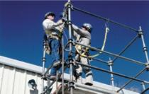
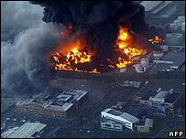
SICHERHEIT
Sicherheit am Arbeitsplatz
  Mobilität, Stürze, Werkzeuge, Handhabung
Sicherheit im Zusammenhang mit dem Funktionieren der Anlagen und mit den Verfahren
  Feuer, Explosionen, Austritt giftiger Substanzen, natürliche Risiken
Notes:
Sicherheit am Arbeitsplatz:
Veränderlicher aber meistens begrenzter Schweregrad
Sehr gut entwickelte Vorbeugung
Messbares Ergebnis
Sicherheit im Zusammenhang mit dem Funktionieren der Anlagen und mit den Verfahren
Die Folgen können verheerend sein
Individuell kann man sich davor nicht schützen
Die damit verbundenen Kosten sind hoch

Slide 7


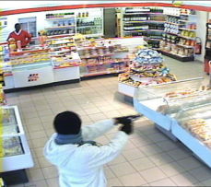
Gefahrenabwehr
Gefahrenabwehr: vorsätzliche böswillige Handlungen
  Bei der Gefahrenabwehr geht es insbesondere um den Schutz von Personen, Sachen und Informationen
  Gegen eine Gefahr oder eine bösartige Bedrohung
Begriffe
  Sicherheit: zufällige Ereignisse (nicht beabsichtigt)
  Gefahrenabwehr: vorsätzliche böswillige Handlungen
  Englische Unterscheidung beachten
    Sécurité ➔ safety / Sûreté ➔ security
Notes:
Gefahr oder eine bösartige Bedrohung:
Gewöhnliche Kriminalität, Raub, Diebstahl, Hackerangriffe
Soziale/politische Unruhen
Terrorismus
Sabotage
Spionage
Betrug, Cyberkriminalität

Slide 8
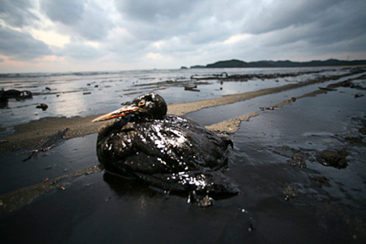

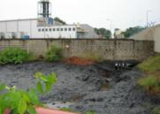
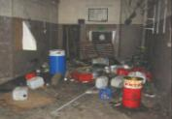
Umwelt
Umweltrisiken, die mit dem Funktionieren der Anlagen und den Verfahren (technologisch) zusammenhängen
Luft-/Wasser-Emissionen
Bodenverschmutzung
Abfälle
Klimawandel
Notes:
Umweltrisiken, die mit dem Funktionieren der Anlagen und den Verfahren zusammenhängen
Ölpest usw.
Luft-/Wasser-Emissionen
Industrieländer:
Die Unternehmen haben sehr große Fortschritte gemacht
freiwillig oder aufgrund von behördlichem Druck
Die industrielle Verschmutzung ist lokal spürbar (Belästigungen eher als Umweltverschmutzung)
Das Risiko der unfallbedingten Verschmutzung ist immer gegeben
Schwellenländer:
Die industrielle Verschmutzung ist immer noch ein echtes Problem
Bodenverschmutzung
Das Problem verschlimmert sich, wenn sich die Verschmutzung über das Wasser verbreitet
Die potenzielle wirtschaftliche Auswirkung ist von großer Bedeutung
Abfälle
In einigen Ländern ist es schwierig, Wege für die Entsorgung von Abfällen zu finden
Klimawandel
Das Problem der Treibhausgase besteht seit einigen Jahrzehnten
Weltweite Auswirkungen/Thema ist oft in den Medien
Wichtiges Thema für die Gruppe
50 Mio. t CO₂-Äquivalente (≈ ein Tausendstel der weltweiten Emissionen)
600 Mio. t mit Berücksichtigung der Auswirkung unserer Mineralölprodukte (≈ ein Hundertstel der weltweiten Emissionen)

Slide 9
Gesellschaftlich („societal“)
Die Auswirkung auf die Zivilgesellschaft
und die lokalen Bevölkerungen berücksichtigen.
Industrieländer
  Geringe Risikobereitschaft: verheerende Auswirkungen von Industrieunfällen
  Schlechtes Image der Erdölindustrie
  Macht von Organisationen/NRO
Entwicklungsländer
  Wohlstandsgefälle zwischen unseren Projekten und den Gemeinden, wo sie umgesetzt werden
  Der Wohlstand aufgrund des Öls wird nicht an die Bevölkerung umverteilt
  Die Branche mobilisiert nur wenige Arbeitskräfte
  Zahlreiche Vertriebene

Slide 10
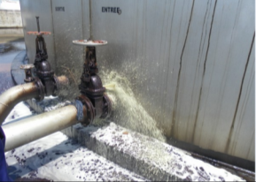
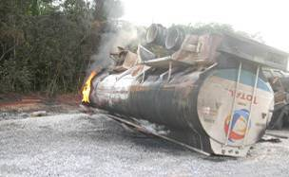
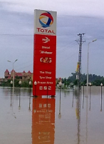
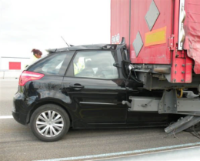
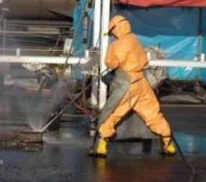
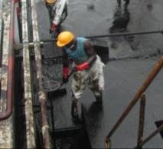
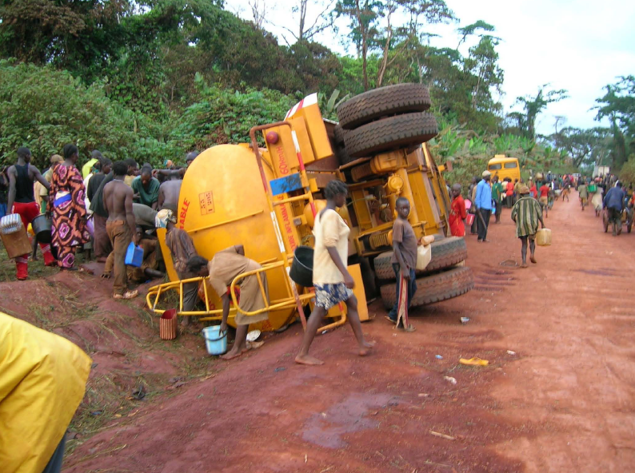
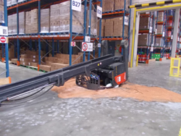
Feuer, Explosionen
Lecks
Transport
Natürliche Risiken
Raubüberfälle
Heben
Leichte Fahrzeuge
Risikoarbeiten
Umweltverschmutzung
Plünderungen
Wagen

Slide 11
Bewältigung unserer H3SE-Risiken: ein unumstrittener Gewinn
  Das Arbeiten an diesen Risiken schafft Werte; dies trägt dazu bei, dass wir Exzellenz erreichen, auch in Bezug auf Qualität, Image und die Beziehung mit Interessengruppen.
  Es ist sind keine bloßen Vorschriften, sondern Handlungen, von denen die Gruppe täglich profitiert.
  Außerdem trägt dies dazu bei, auch die Praktiken der übrigen Branchenakteure zu verbessern (insbesondere unserer Partner und direkten Wettbewerber).
  Die Bewältigung der H3SE-Risiken beeinflusst die Wirtschaftsleistung des Unternehmens und seine Ergebnisse (neue Verträge usw.)

Slide 12
Einige H3SE-LEISTUNGSINDIKATOREN
TRIR
Total Recordable Injury Rate.
Es handelt sich um eine Unfallhäufigkeitsrate, die aufgrund der geleisteten Arbeitsstunden wie folgt ermittelt wird:
Anzahl der Unfälle mit Verletzung __________________________
Millionen geleistete Arbeitsstunden
HiPo
High Potential Incident
Es handelt sich um eine Anzahl Ereignisse, die gravierende oder verheerende Folgen hätten haben können. Die Statistiken resultieren aus Berichten. Im Anschluss an jeden HiPo wird ein Aktionsplan erstellt.
Diese Indikatoren werden von allen Berufen in der gesamten Gruppe beachtet. Es sind dieselben für die ganze Erdölindustrie.
Die Gruppe zählt externe Unternehmen in ihren eigenen Statistiken (Besonderheit der Ölbranche und anderer sehr großer Unternehmen)

Slide 13
Übung TRIR-Berechnung
Übung 1 – Berechnung Ihrer TRIR
Für die Dauer Ihres Arbeitslebens und angenommen, dass Sie sich im Laufe dessen eine Verstauchung zuziehen.
Ein Arbeitsleben dauert im Durchschnitt 40 Jahre mit einer Arbeitszeit von 40 Stunden pro Woche und 50 Wochen pro Jahr.
Übung 2 – Berechnung der TRIR eines Unternehmens
Ein Unternehmen mit 1.000 Mitarbeitern zählt einen Unfall in einem Jahr (40 geleistete Arbeitsstunden pro Woche und 50 Wochen pro Jahr).
Übung 3
Ein Unternehmen mit 100.000 Mitarbeitern zählt 50 Unfälle in einem Jahr (40 geleistete Arbeitsstunden pro Woche und 50 Wochen pro Jahr).
Die zur Berechnung der TRIR:
Anzahl der Unfälle
_______________________
Millionen geleistete Arbeitsstunden

Slide 14
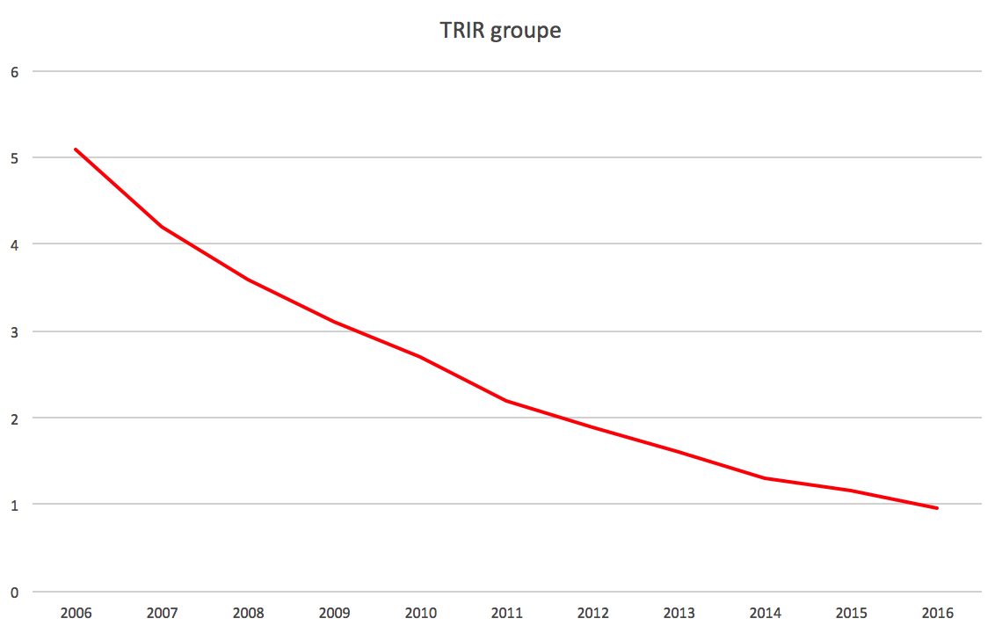
TRIR der Total-Gruppe
TRIR
TRIR sinkt = weniger Unfälle

